Slide 1
Kelas Pertama
Kursus Kokurikulum Berkredit
Semester 2, 2022/2023

Slide 2
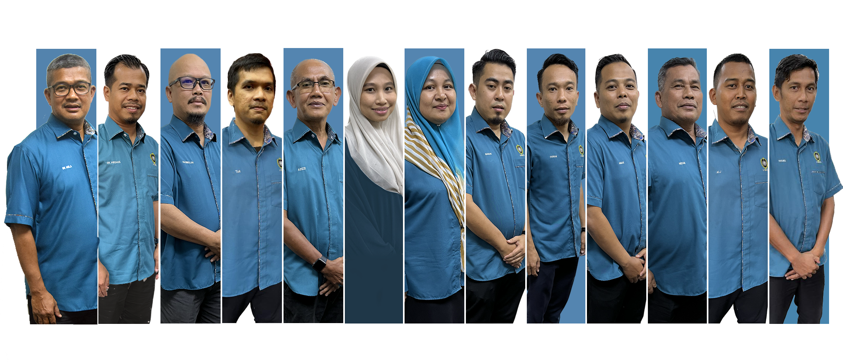
Pejabat Timbalan Naib Canselor (HEPA)

Slide 3
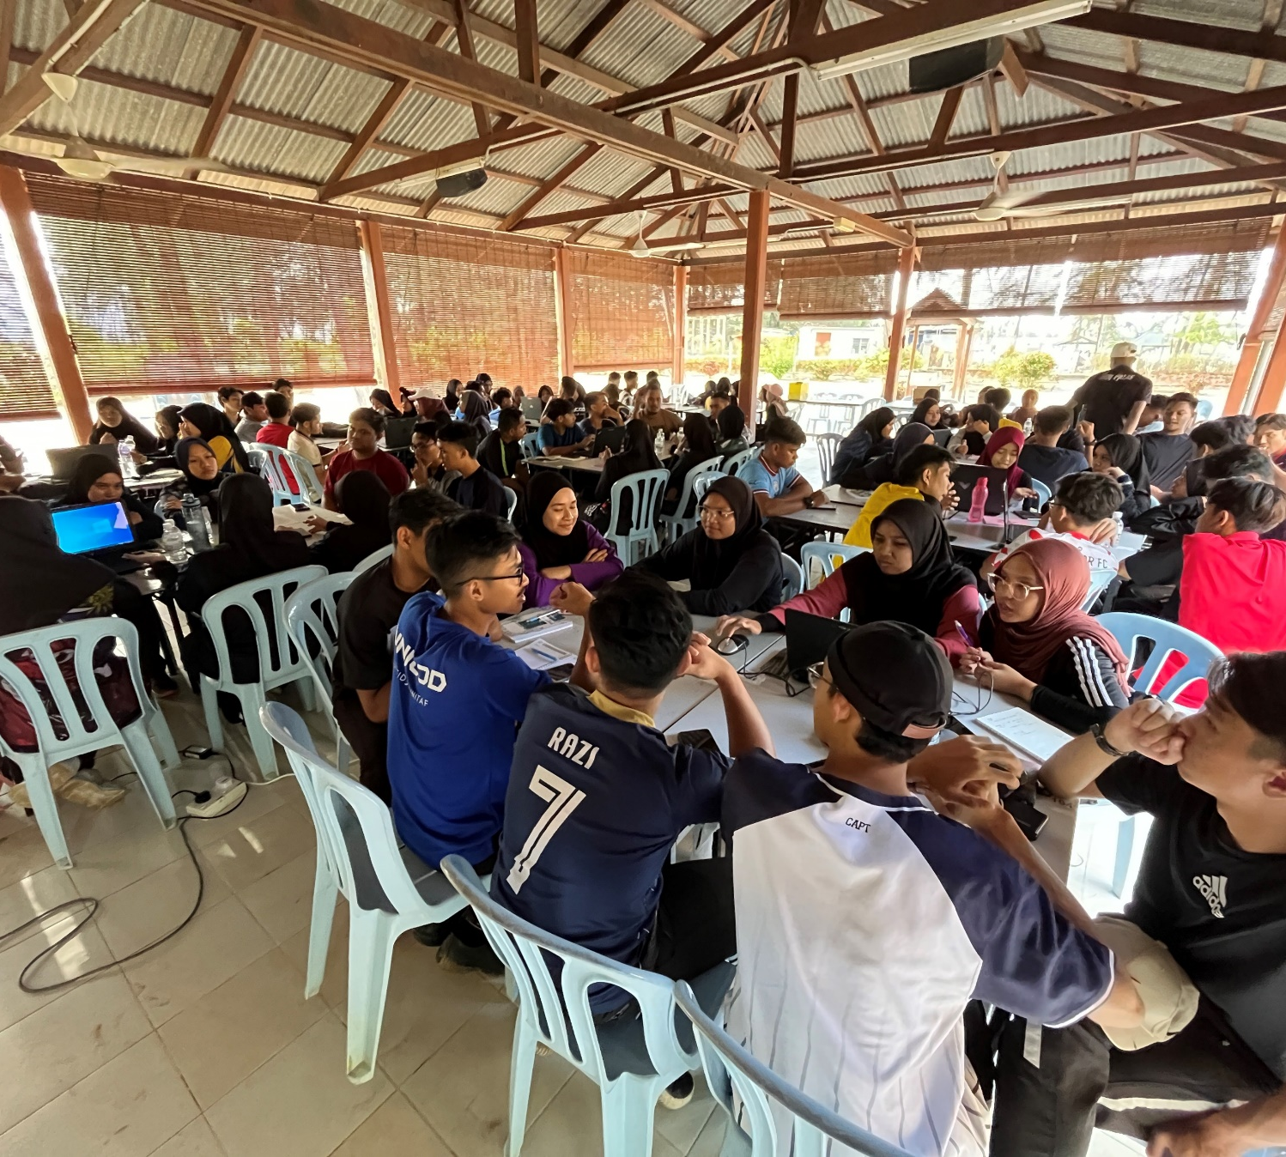
TAKLIMAT AKADEMIK
Kalendar KKB
Pendaftaran Pelajar
Slip Pendaftaran Kursus
Kehadiran / Pengecualian
Projek KKB
KeLIP
Web PPHP

Slide 4
PENDAFTARAN KKB

Slide 5
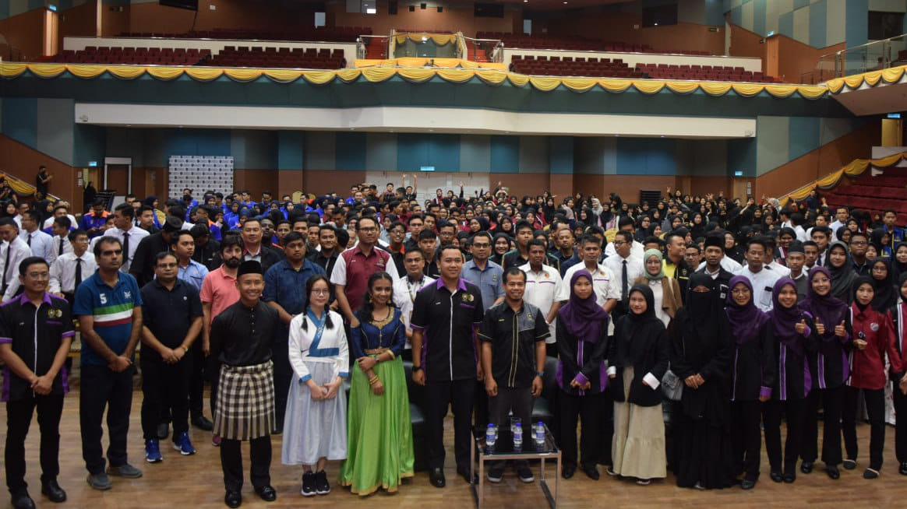
TERAS KOKURIKULUM BERKREDIT
DAFTAR
KEBUDAYAAN
KEMASYARAKATAN & KESUKARELAWANAN
KEUSAHAWANAN & PEMBINAAN DIRI
SUKAN
PASUKAN SERAGAM TANPA SENJATA
PASUKAN SERAGAM BERSENJATA

Slide 6
SLIP PENGESAHAN PENDAFTARAN KURSUS
KOKURIKULUM BERKREDIT

Slide 7
FASI PERLU SEMAK SLIP PENGESAHAN PENDAFTARAN
Pra-daftar KKB
Semester lepas
Gugur & Tambah subjek
Minggu 1 & 2
Pengesahan Subjek
Minggu 3-7
BUKTI
Notes:
Minta pelajar tunjuk bukti subjek mereka sudah daftar dalam slip pengesahan subjek.

Slide 8
SLIP PENGESAHAN PENDAFTARAN

Slide 9
SLIP PENGESAHAN PENDAFTARAN
Notes:
MOHON FASI MEMBUAT SEMAKAN
1- MENERUSI SLIP PENDAFTARAN PELAJAR
2- SISTEM PENDAFTARAN KURSUS (Fasi Staf Akademik)

Slide 10
SEMAK PENDAFTARAN SUBJEK ANDA DI PORTAL PELAJAR
Notes:
Boleh semak pada minggu ke-4 dan ke atas

Slide 11
LEWAT DAFTAR
Gagal untuk daftar pada minggu 1 dan 2.
Minggu ke-3 hingga 14.
Denda RM100
Notes:
Bayaran denda sebanyak RM100.00 setiap kursus bagi pendaftaran kursus lewat akan dikenakan kepada pelajar dan bayaran denda tersebut perlu dibuat kepada Bendahari universiti. Penambahan kursus yang dibuat mulai minggu ke-3 sehingga minggu ke-14 perlu mendapat kelulusan Dekan Fakulti. (Buku Peraturan Akademik, m/s 21).

Slide 12
GAGAL DAFTAR
Tiada lagi rayuan selepas minggu ke-14.
Jika pelajar GAGAL untuk daftar subjek pada minggu yang telah ditetapkan, pelajar perlu mengulang subjek tersebut pada semester berikutnya.
Notes:
Bayaran denda sebanyak RM100.00 setiap kursus bagi pendaftaran kursus lewat akan dikenakan kepada pelajar dan bayaran denda tersebut perlu dibuat kepada Bendahari universiti. Penambahan kursus yang dibuat mulai minggu ke-3 sehingga minggu ke-14 perlu mendapat kelulusan Dekan Fakulti. (Buku Peraturan Akademik, m/s 21).

Slide 13
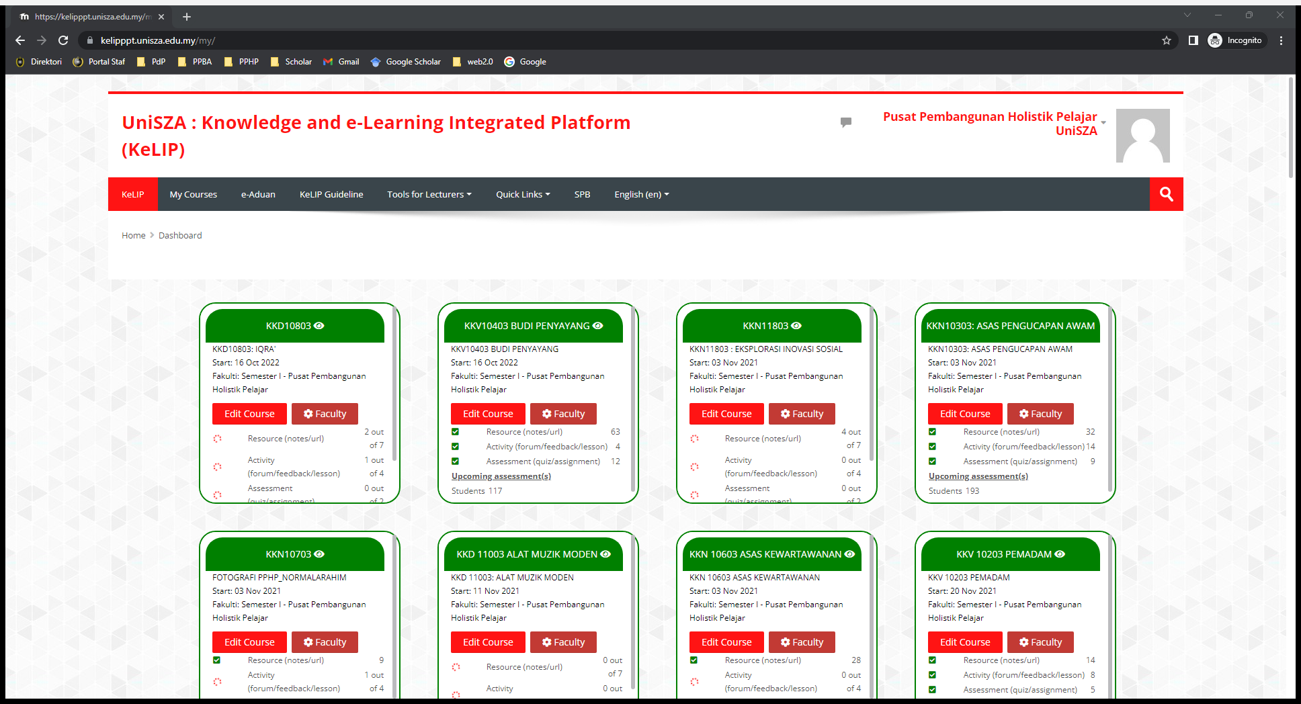
Nota & KeLIP
Sila sertai kelas dalam KeLIP
Alamat URL KeLIP PPHP UniSZA
https://kelipppt.unisza.edu.my
Notes:
KKB yang mempunyai lebih daripada satu kumpulan akan berkongsi dengan fasilitator lain

Slide 14
Nota & KeLIP
Daftar Masuk
Emel Putra UniSZA
Notes:
KKB yang mempunyai lebih daripada satu kumpulan akan berkongsi dengan fasilitator lain

Slide 15
KEHADIRAN
QR Code KeLIP
@
Secara tandatangan

Slide 16
Kehadiran Kelas
Pelajar DIWAJIBKAN menghadiri semua sesi pembelajaran.
Pensyarah/Fasilitator bertanggungjawab merekodkan kehadiran pelajar dalam sesi pembelajaran dan menyimpan rekod kehadiran tersebut.
Pelajar bertanggungjawab memaklumkan kepada pensyarah mengenai ketidakhadirannya dalam sesi pembelajaran.
Pensyarah dikehendaki menyimpan rekod kehadiran dan melaporkan tentang kehadiran yang tidak memuaskan (apabila ketidakhadiran adalah 10% atau lebih).

Slide 17
Kehadiran Kelas
Mana-mana pelajar yang mencapai ketidakhadiran sebanyak 10% atau lebih tanpa sebab yang boleh diterima atau tanpa terlebih dahulu mendapat kebenaran pensyarah berkenaan, akan diberi NOTIS AMARAN oleh pensyarah berkenaan.
Fakulti perlu menghantar satu salinan notis tersebut kepada Bahagian Pengurusan Akademik, Penasihat Akademik dan ibu bapa/penjaga pelajar.
Notes:
1 Jam Kredit
10% = 2.8 jam = 2 kelas
20% = 5.6 jam = 3 kelas
3 Jam Kredit
10% = 4.2 jam = 2 kelas
20% = 8.4 jam = 3 kelas

Slide 18
Kehadiran Kelas
Mana-mana pelajar yang mencapai ketidakhadiran sebanyak 20% atau lebih tanpa sebab yang boleh diterima atau tanpa terlebih dahulu mendapat kebenaran pensyarah berkenaan, akan diberi NOTIS DIHALANG daripada menduduki peperiksaan akhir atau penilaian terakhir dalam pentaksiran berterusan. Fakulti perlu menghantar satu salinan notis tersebut kepada Bahagian Pengurusan Akademik, Penasihat Akademik dan ibu bapa /penjaga pelajar.
Pelajar akan diberitahu oleh Dekan Fakulti secara bertulis selewat-lewatnya satu (1) minggu sebelum peperiksaan semester bermula sekiranya dihalang daripada mengambil peperiksaan akhir semester sesuatu kursus.
Mana-mana pelajar yang dihalang daripada menduduki sebarang peperiksaan, melainkan dengan alasan yang boleh diterima, akan secara automatik menerima gred “F” (Gagal) dalam sesuatu kursus
Notes:
1 Jam Kredit
10% = 2.8 jam = 2 kelas
20% = 5.6 jam = 3 kelas
3 Jam Kredit
10% = 4.2 jam = 2 kelas
20% = 8.4 jam = 3 kelas

Slide 19
Borang Notis
Kelas Kokurikulum
Kehadiran Kelas
Notis Amaran
10% tidak hadir
Notis Gagal melengkapkan Kokurikulum
20% tidak hadir
Gagal
Ulang Kokurikulum

Slide 20
Kehadiran Projek Akhir
Setiap pelajar kokurikulum WAJIB HADIR.
Projek Akhir = Penilaian Akhir / Peperiksaan Akhir
Jika bertembung dengan program fakulti atau program lain, pelajar kokurikulum WAJIB mendahulukan projek akhir kelas kokurikulum.
Kegagalan menghadiri projek akhir boleh mengakibatkan pelajar GAGAL dalam subjek kokurikulum.

Slide 21
Pengecualian Kelas KKB
TNCAA
Surat Klinik / Hospital
Kematian
Pengarah PPHP
Pelajar perlu isi borang terlebih dahulu dan TUNGGU KELULUSAN daripada PPHP.

Slide 22
KALENDAR AKADEMIK KKB

Slide 23
KALENDAR KKB
Dikeluarkan setiap semester baharu.
Kelas dan masa perlu mengikut Kalendar yang telah ditetapkan.
Kelonggaran bagi kokurikulum berpakej untuk latihan kawad.

Slide 24
KALENDAR KKB
Notes:
https://pphp.unisza.edu.my/index.php?option=com_sppagebuilder&view=page&id=38&Itemid=491

Slide 25
Laman Sesawang
Maklumat Kursus
Muat turun borang
Maklumat pembentangan
Berita dan aktiviti PPHP
Kalendar Akademik dan KKB
Kalendar Akademik KKB
Aktiviti pelajar kokurikulum
Contoh Kertas Kerja
Kem Kokurikulum
https://pphp.unisza.edu.my/

Slide 26
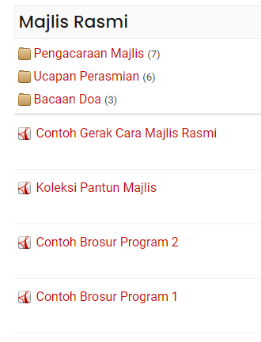
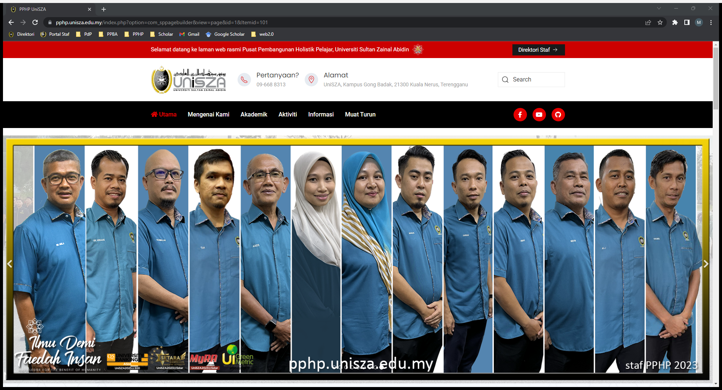
Web PPHP
Laman Sesawang PPHP
Muat turun contoh teks ucapan
Pengacaraan Majlis
Tatacara gerak cara Majlis Rasmi
Bacaan Doa

Slide 28
Sem 2, 2022/2023
Tugasan dalam proses
21&22
2,3&4
18
24
1-6 & 17
Februari
Mac
Mac
Mac
Mei
Bengkel Pra Sem 2, 22/23
ToT Fasilitator
Kelas Pertama
Bengkel ToT Wakil Pelajar
Festival Kokurikulum
Melibatkan semua kakitangan PPHP bagi perancangan Sem 2, 22/23
Fasi yang akan dilantik pada sem 2, 22/23. ToT Akademik dan Aktiviti
Perjumpaan kelas pertama akan berlangsung di DABS melibatkan semua pelajar kokurikulum Sem 2, 22/23
Dewan Perdana (Ramadan)
DABS, Dewan Perdana & Dataran DABS
Kampus Besut

Slide 29
Terima Kasih

